Slide 1


Fortalecimiento de competencias lectoras desde el Proyecto de Intervención Pedagógica

Slide 2

Sesiones de trabajo de ATP
SESIONES POSTERIORES
Examen de conocimientos
Sesión 1
Presentación de lo nuevos EAMI, PPI
Sesión 2
Sesión 3
Diseño de estrategias de seguimiento y evaluación
Sesión 4
Selección de evidencias de la intervención pedagógica
Evaluación del curso
Elaboración del Proyecto de intervención pedagógica
Presentación del taller: La comprensión lectora en Educación Básica
20 horas presenciales
20-03-17
06-03-17
03-04-17
Desarrollo del Proyecto de intervención pedagógica
Revisión de estrategias
Recabar evidencias

Slide 3

Sesiones de trabajo con docentes
Sesión 1
Sesión 2
Sesión
3
15 horas presenciales
Diseño de estrategias para la comprensión lectora
Niveles del pensamiento
Marcos conceptuales

Slide 4

Etapas, Aspectos, Métodos e Instrumentos.
Perfil, parámetros e indicadores

Slide 5
Etapas de la evaluación del desempeño
Etapa 1. Informe de responsabilidades profesionales
Énfasis: dimensiones 3, 4 y 5
Etapa 2. Proyecto de intervención del asesor técnico pedagógico
Énfasis: dimensiones: dimensiones 1, 2 y 3
Etapa 3. Examen de conocimientos y habilidades para la asesoría técnica pedagógica
Énfasis: dimensiones 1 y 4

Slide 6
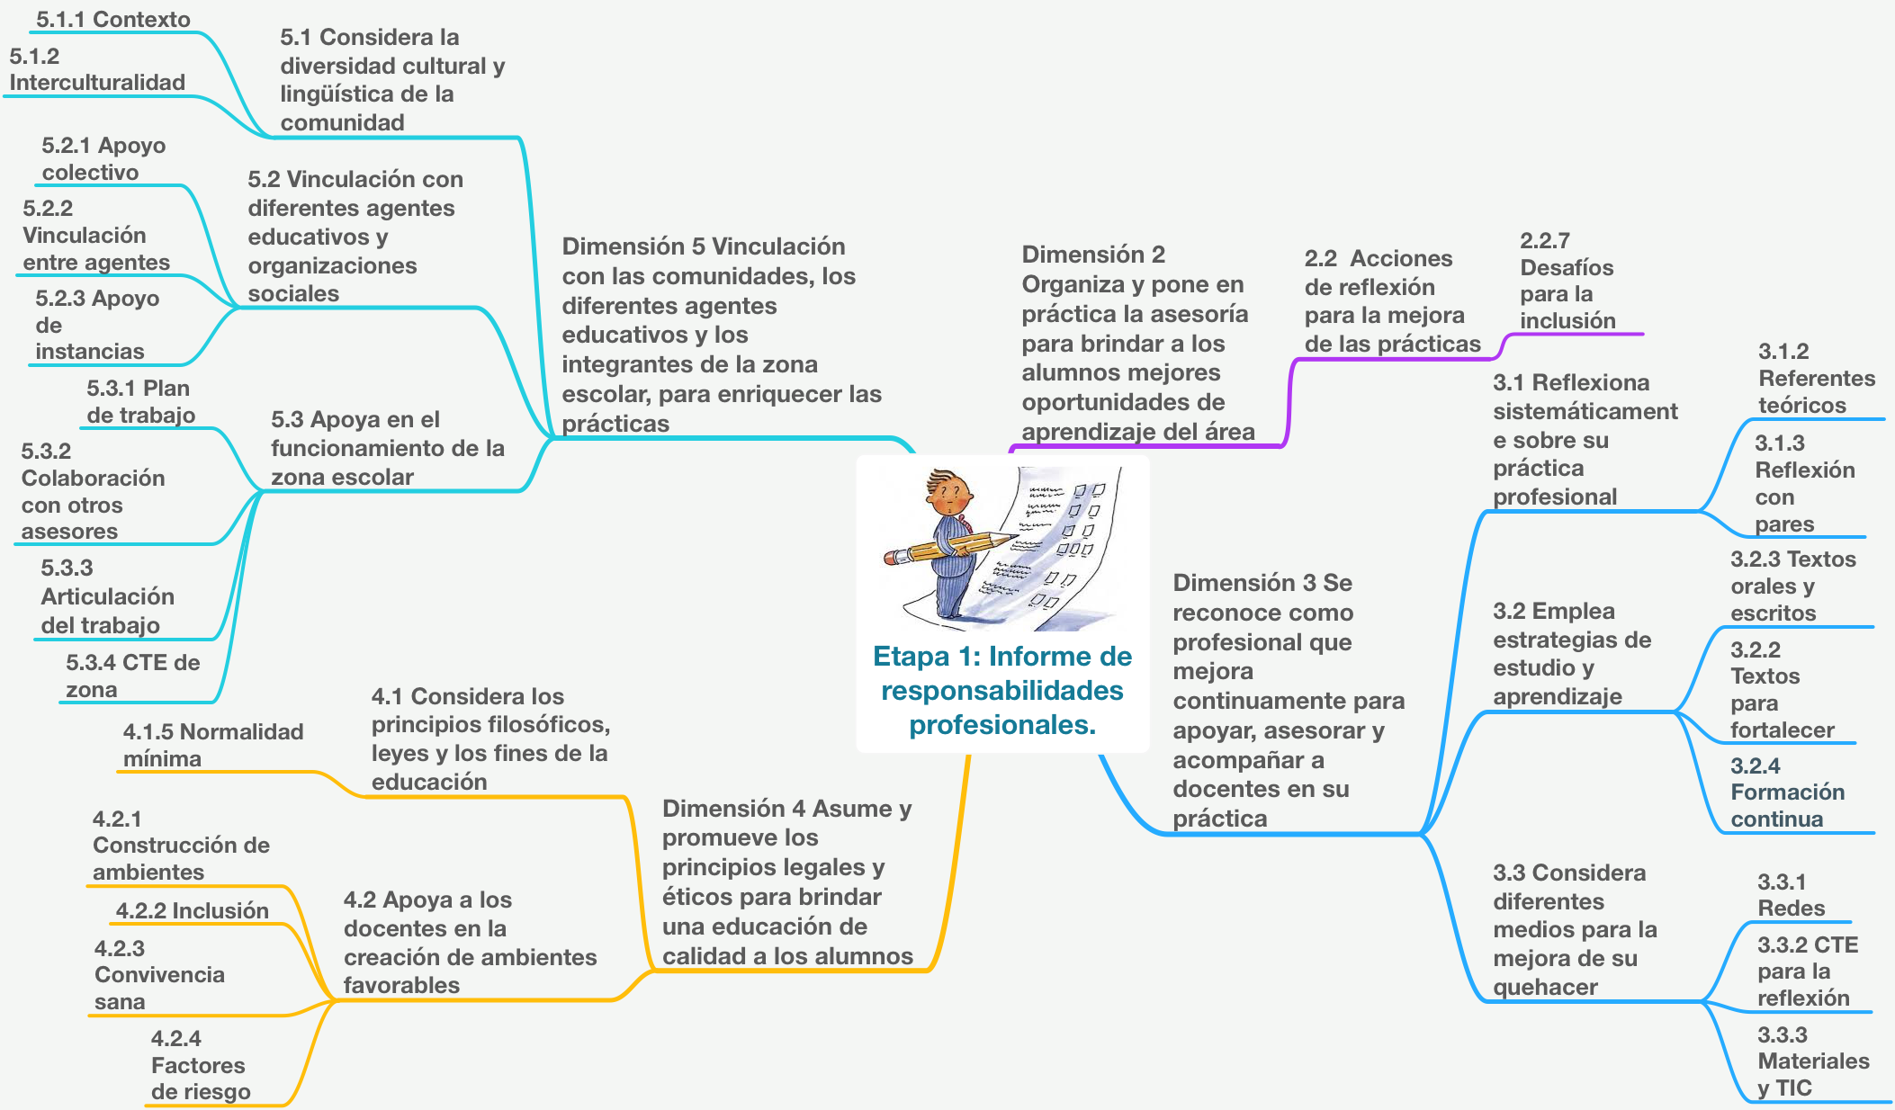

Slide 7


Etapa 1. Informe de responsabilidades profesionales
El instrumento identificará el grado de cumplimiento de la función de ATP
Se aplicarán dos cuestionarios equivalentes, uno al ATP, otro a la autoridad inmediata
Los cuestionarios toman como criterios de evaluación el perfil, parámetros e indicadores
Se responden de manera independiente

Slide 8
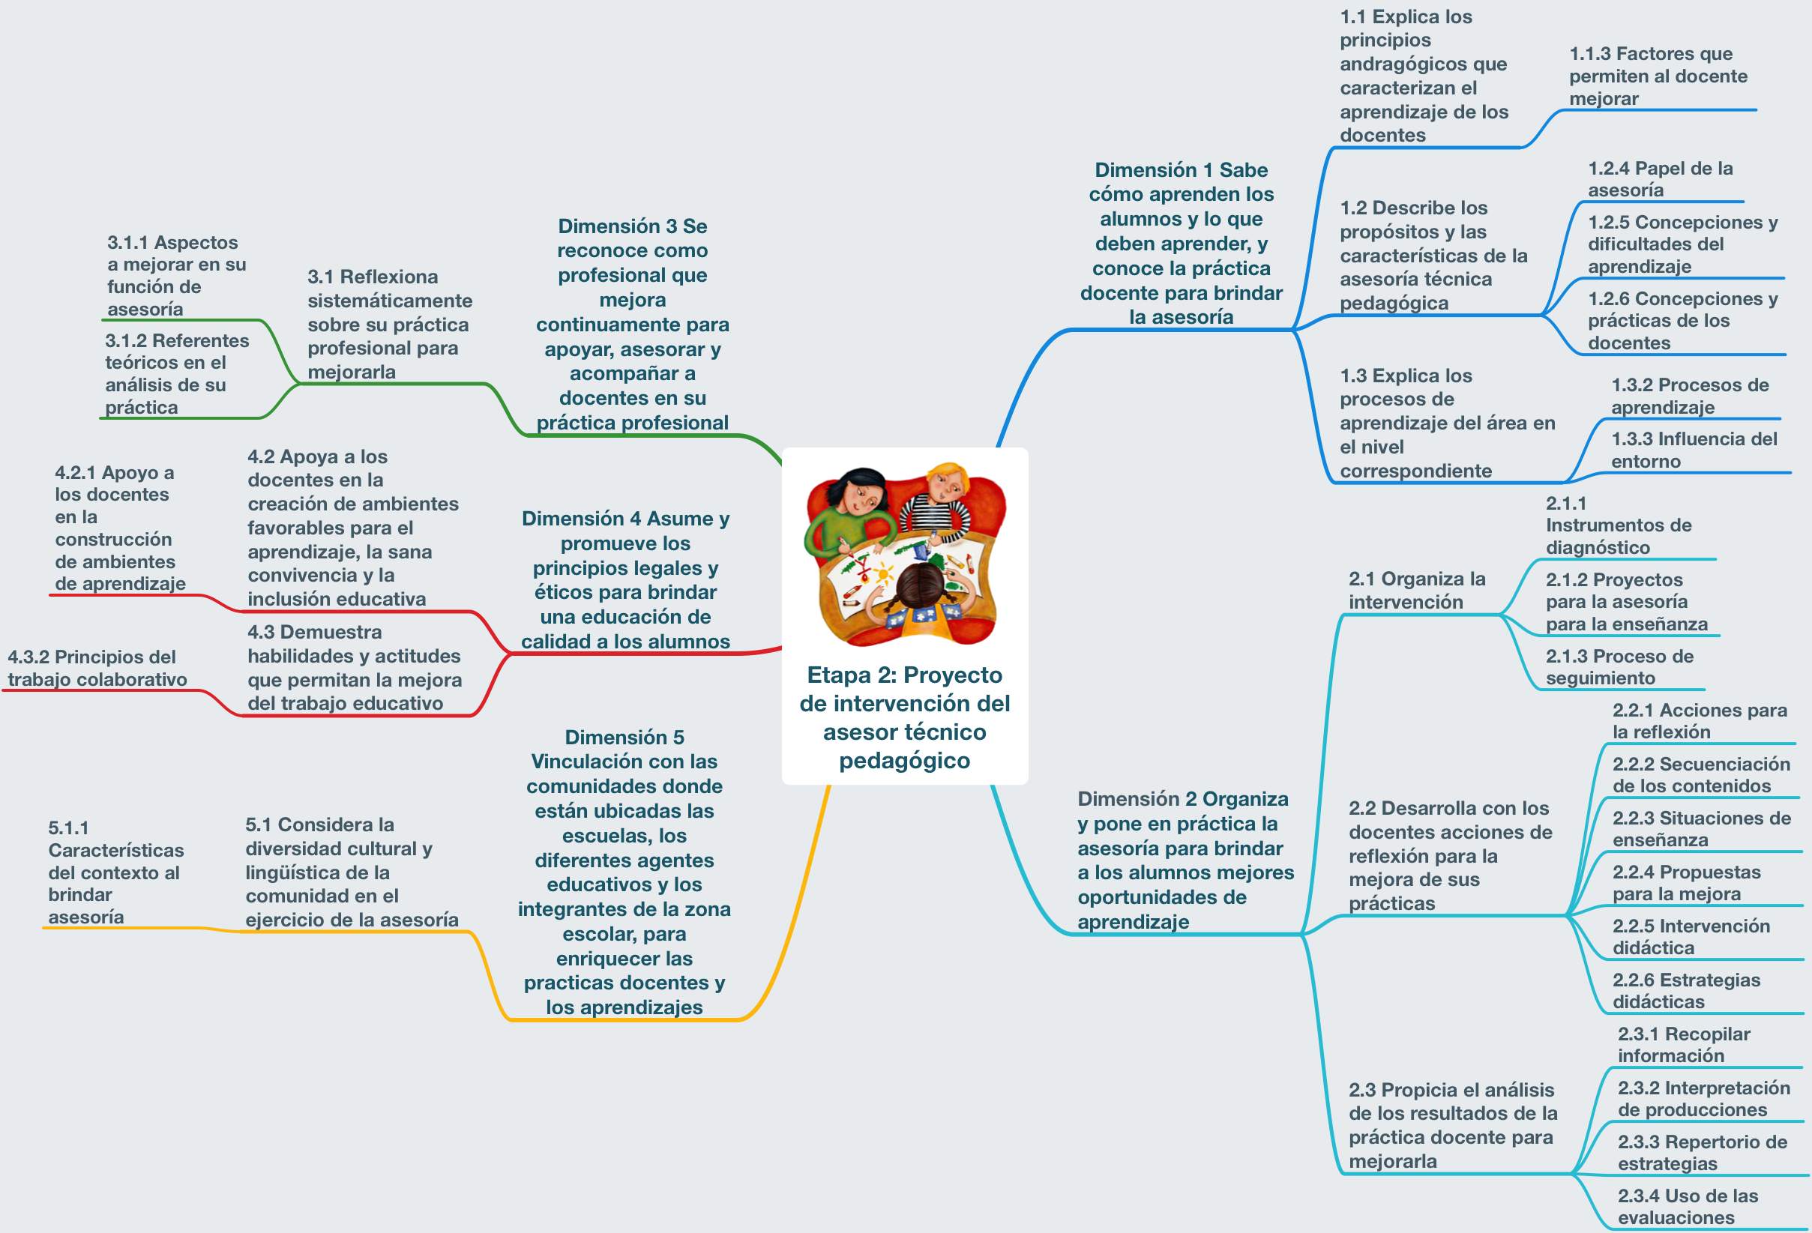

Slide 9
Etapa 2. Proyecto de intervención del asesor técnico pedagógico
Momento 1: Elaboración
Momento 2: Desarrollo del plan de trabajo
Momento 3: Análisis y reflexión
Consiste en la elaboración de un plan de trabajo de asesoría, su puesta en marcha y la reflexión que hace el ATP en torno a la práctica realizada.
El proyecto a desarrollar considerará el apoyo, la asesoría y el acompañamiento a un docente en un periodo determinado (8 semanas).

Slide 10

Momento 1. Elaboración
Características:
Construido y gestionado en línea
Se deriva del plan de trabajo de la zona o del plantel en que se desarrolla el ATP
Considera las prioridades educativas del plantel donde se realizará la asesoría
Los tres momentos se realizarán durante ocho semanas
Diagnóstico
Objetivos
Diseño del plan de intervención
-Recursos
-Estrategia de seguimiento
-Contexto del centro escolar
-Evaluaciones internas y externas
-Del docente seleccionado
-Con base en el diagnóstico se establecen objetivos y necesidades de apoyo
-Secuencia de acciones de apoyo: visitas, observaciones, análisis de evidencias de los alumnos, documentos curriculares…
-Diseño de la estrategia e instrumentos para dar seguimiento al docente

Slide 11

Momento 2. Aplicación del plan y recolección de evidencias
El ATP elegirá cuatro evidencias de mayor relevancia que den cuenta de su intervención pedagógica.
Características:
Serán producidas por el ATP y el docente seleccionado
Representativas de las acciones planteadas en el plan
Congruentes y pertinentes con los objetivos
-Protocolos de observación áulica
-Registros de interacción: ATP-Docente
-Observaciones del docente a trabajo de los alumnos
-Registros del seguimiento
-Acuerdos con docentes
-Secuencias didácticas comentadas
-Estrategias de autoevaluación y retroalimentación

Slide 12



Momento 3. Análisis y reflexión de la asesoría
El ATP realizará un texto de análisis y reflexión sobre la asesoría a un docente en el marco del presente Proyecto de intervención.
En la plataforma se presentarán enunciados o tareas evaluativas que orientarán la elaboración del texto.

Slide 13


Resumen

Slide 14
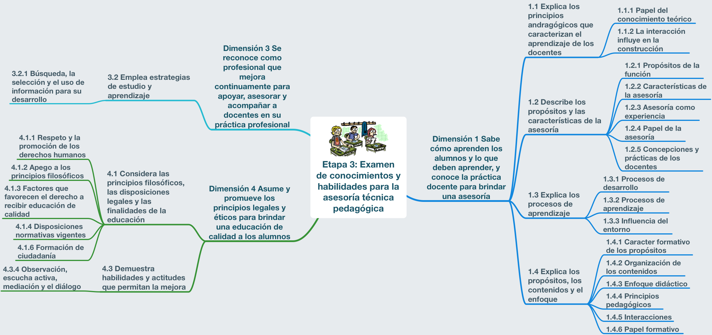

Slide 15

Etapa 3. Examen de conocimientos y habilidades
para la asesoría técnica pedagógica
¿Qué evalúa?
Los contenidos en el examen se recuperan de las dimensiones 1 y 4:
Principios que caracterizan el aprendizaje de los docentes
Propósitos y características de la asesoría técnica pedagógica
Procesos de enseñanza aprendizaje de los alumnos
Conocimientos curriculares
Principios filosóficos y disposiciones legales en el ejercicio de la asesoría
Estrategias de estudio y de aprendizaje

Slide 16

Fechas importantes
Proceso | Fechas: año 2017
Recopilación de información etapa 1: subir informe de director y participante a la plataforma | 19 al 30 de junio
Elaboración de la etapa 2 | Del 08 de mayo al 07 de julio
Recopilación de información etapa 2: subir proyecto a la plataforma | Del 02 al 14 de julio
Aplicación etapa 3: Examen de conocimientos y habilidades | 01 y 02 de julio
Publicación de resultados | 11 de agosto

Slide 17
Articulación del curso con la etapa II de la evaluación del desempeño
Sesión | Actividades en curso | Actividades que le abonan al proyecto de intervención
1 | -Problematización: la función del ATP -Análisis de resultados de evaluaciones externas (PLANEA) | -Diagnóstico: del plantel donde elegirá al docente seleccionado -Diagnóstico del docente elegido
2 | -Los docentes asesorados comienzan a elaborar estrategias de comprensión lectora | -Diseño del proyecto de intervención pedagógica (plan de acción) -El ATP con base en las estrategias planteadas por los docentes, comienza la estructura de su plan de trabajo; el cual atenderá a las necesidades detectadas
3 | -Los docentes diseñan estrategias e instrumentos para evaluar la pertinencia de las mismas | -El ATP reflexiona sobre las estrategias de evaluación y seguimiento presentadas por los profesores y, con base en éstas, estructura las estrategias e instrumentos para evaluar al profesor seleccionado
4 | -Los docentes recogen evidencias producidas por los alumnos, las cuales se desprenden de las estrategias diseñadas | -El ATP y los docentes analizan las evidencias, que dan cuenta de los resultados obtenidos. El ATP centra la mirada en las evidencias presentadas por el docente seleccionado para elegir cuatro de éstas.

Slide 18



Actividad
Realiza un círculo y contesta:
¿Qué elementos considera que se deben incluir en el diagnóstico?
15 minutos

Slide 19

Características del centro escolar
Resultados de evaluaciones externas
Resultado de evaluaciones internas
Características del docente
Criterios de selección del docente
Para explicar las necesidades de asesoría identificadas
Elementos
del diagnóstico
OBJETIVOS

